Slide 1


ANY-WAY
20190189 김두리
20194162 정상제
20190192 조범수

Slide 2
CONTENTS
0. ANY-WAY 팀 소개
0
2. 차별성
2
1
1. 주제선정
3. 주요기능
3
5. 데모
5
4
4. 세부사항

Slide 3

0. ANY-WAY 팀 소개
Any ; 어느
Way ; 길
Anyway ; 어떻든
Any ; 어느
Way ; 길
Anyway ; 어떻든
Any-Way
당신이 어떻든 길을 찾아준다
거동이 불편한 이동취약계층 길 찾기 서비스

Slide 4
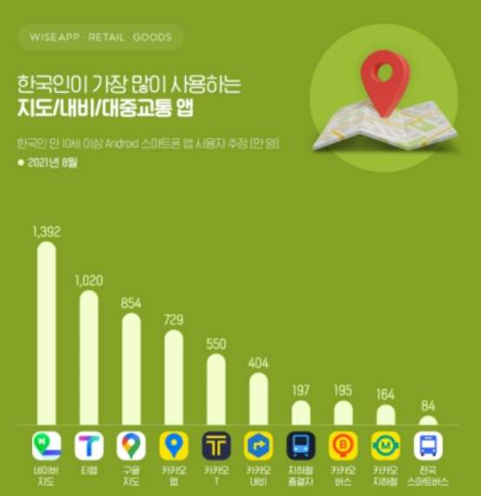
1. 주제선정
상위 BIG4기준
약 3995만이 길 찾기 서비스를 이용
Any ; 어느
Way ; 길
Anyway ; 어떻든
출처 - 와이즈앱

Slide 5




1. 주제선정
모두 일반인 기준의 길 찾기 서비스 제공

Slide 6
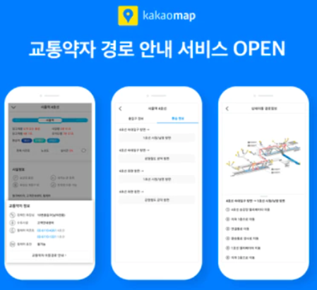
2. 차별성
경로 서비스가 지하철에 한정되어 있음
목발, 휠체어를 이용할 때 이동 중 휴대폰 사용이 불편함
국내 어플리케이션 카카오맵

Slide 7
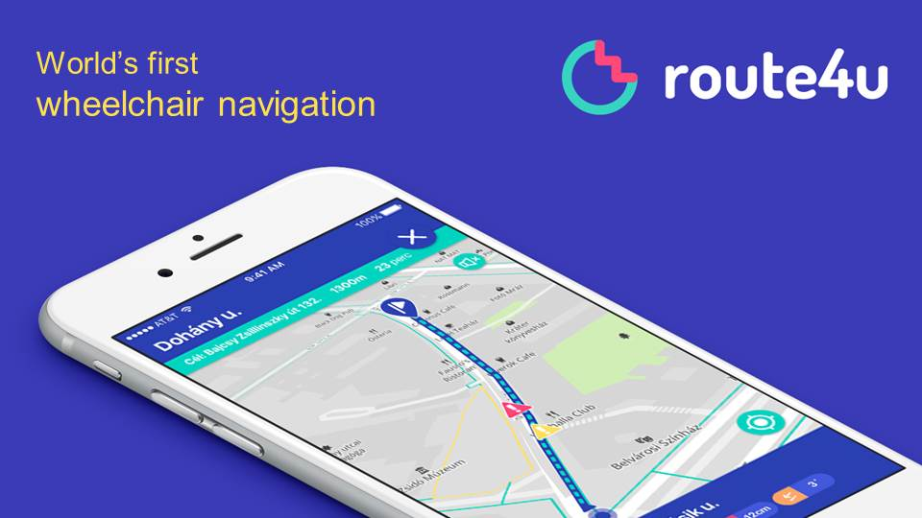
2. 차별성
헝가리내에서만 사용가능
참여형식으로 초기자본없이 개발이 힘듬
참여율이 낮은 지역은 데이터가 없음
헝가리 어플리케이션 route4U

Slide 8
3. 주요기능
경사도 기반 길 찾기
길안내 TTS서비스
휠체어, 목발 등 적정 경사도를 설정하여 설정 경사도 이하 길 찾기 서비스 제공
모든 경로가 경사도 초과 루트를 갖는다면 가장 가중치가 적은 경로서비스 제공
수시로 핸드폰을 사용 못하는 사람들을 위해 경로가 바뀌는 POINT마다 TTS서비스 제공

Slide 9
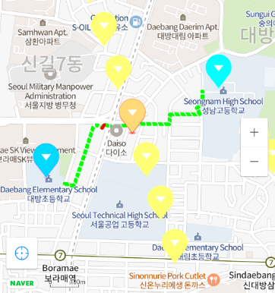
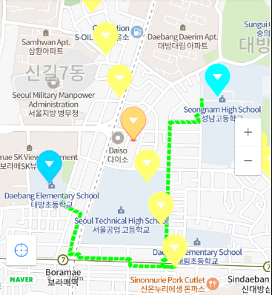
4. 세부사항
경사로 기반 길 찾기 -1
설정 경사도를 넘은 루트를 캐치
출발지와 도착지의 중앙 지점을 기점으로 수직 point들을 찍어 경유지로 지정, 다시 길 찾기 수행
여러 경로들 중에서 적절한 경로 찾기
알고리즘 적용 전
알고리즘 적용 후

Slide 10
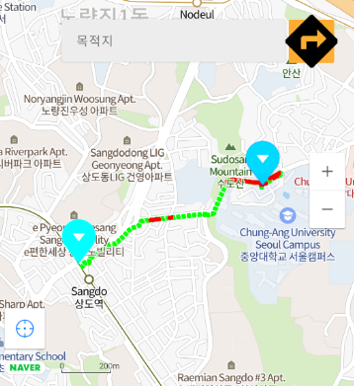
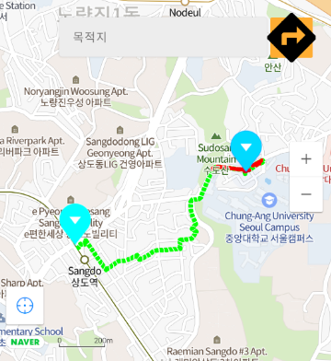
4. 세부사항
경사로 기반 길 찾기 - 2
경사도를 초과하는 길의 길이에 가중치를 주어 제일 경사도가 초과하는 부분을 적게 가지고 있는 경로를 보여줍니다
알고리즘 적용 전
알고리즘 적용 후

Slide 11
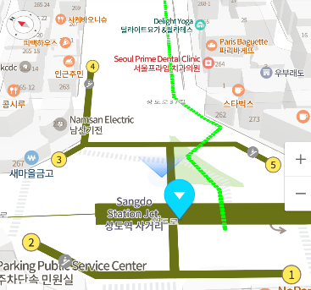
4. 세부사항
음성안내TTS
방향이 달라지는 POINT에 GPS가 접근
TTS음성안내 출력

Slide 12





4.세부사항 – 서비스 아키텍쳐
cloud
server
DB

Slide 13
데모영상
5.데모영상

